Slide 1
Termal Kamera ile Sıcaklık Ölçümü

Slide 8
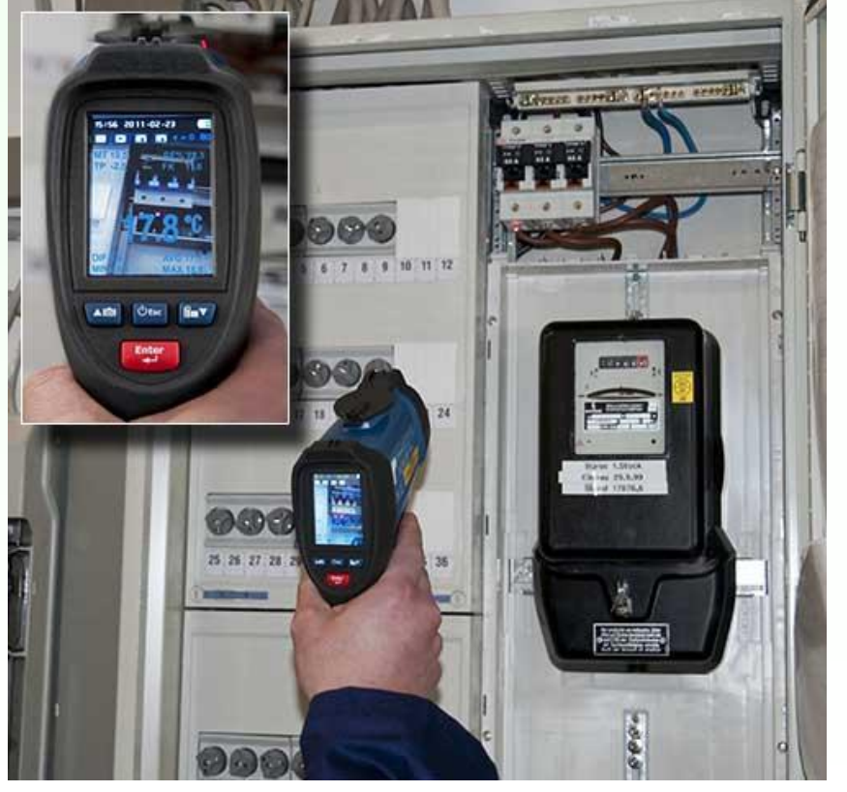

Slide 9
Kaynak: https://web.hitit.edu.tr/dosyalar/materyaller/seyfisevik@hititedutr191220186O3A5J6M.pdf

